Slide 1
Vysoká škola technická a ekonomická Ústav technicko-technologický
Návrh vhodných logistických technologií ve vybrané firmě
Autor: Bc. Eva Eiblová
Vedoucí: Ing. Ondrej Stopka, Ph.D.
Oponent: Ing. Pavla Lejsková, Ph.D.

Slide 2
Motivace a důvody k řešení daného problému
Mladá firma
Dobrý přístup

Slide 3
Cíl práce
Cílem této práce je popsat vývojové činnosti ve firmě Gemini PharmChem České Budějovice, analyzovat problémové oblasti a navrhnout logistické technologie vhodné pro jejich odstranění.

Slide 4
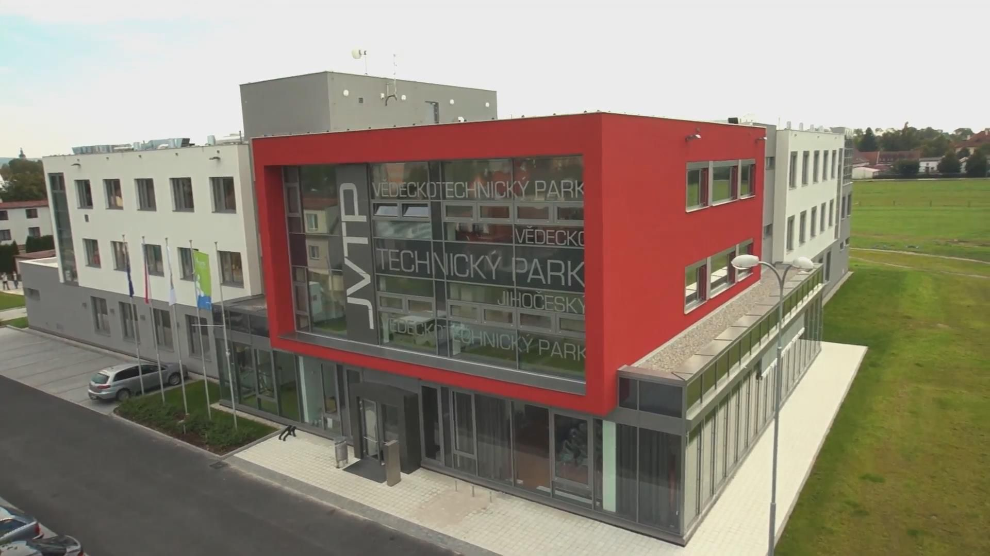
Představení firmy
Gemini PharmChem České Budějovice
* květen 2016
v prostorách Jihočeského vědeckotechnického parku
Akciová společnost
Synbias AG

Slide 5
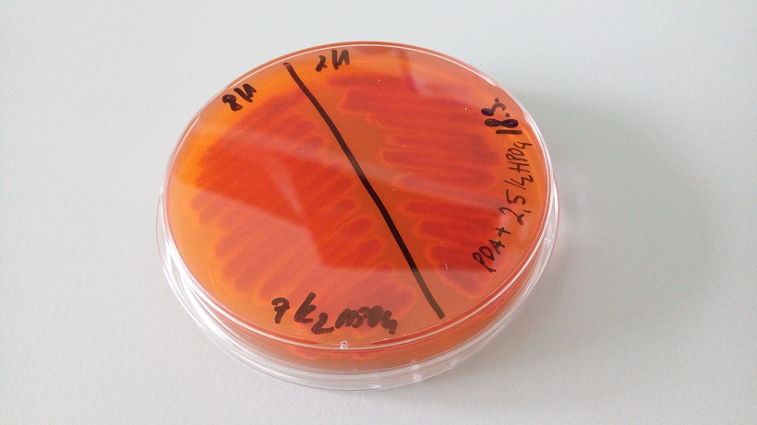
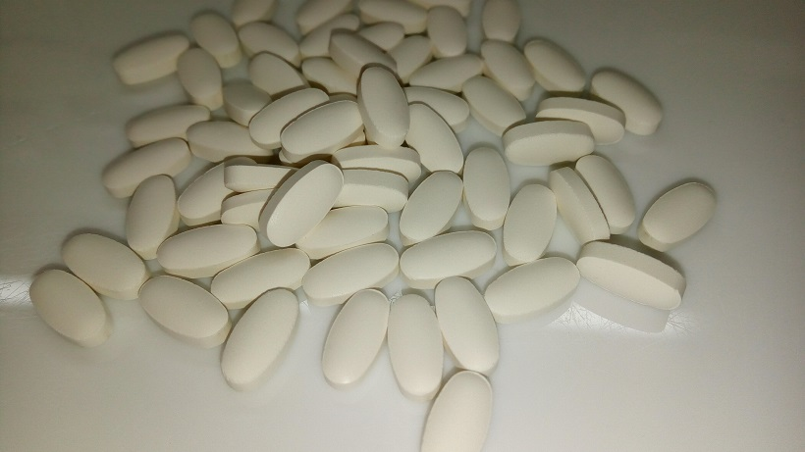
Představení firmy
hlavní činnost
Selekce vysokoprodukčních mikrobiálních kmenů
Vývoj lékových forem

Slide 6
Výzkumná otázka
Úzká místa
Logistické technologie

Slide 7
Použité metody
Rozhovor
Telefonické dotazování
Pozorování
Fotografická dokumentace

Slide 8
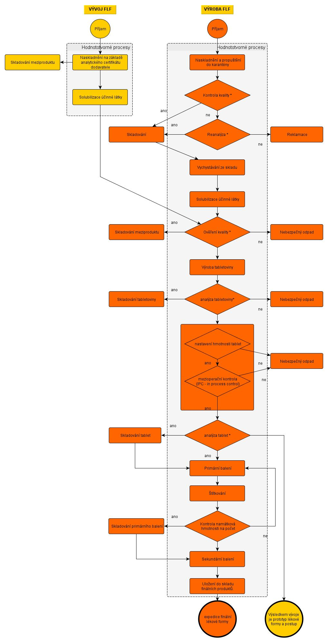
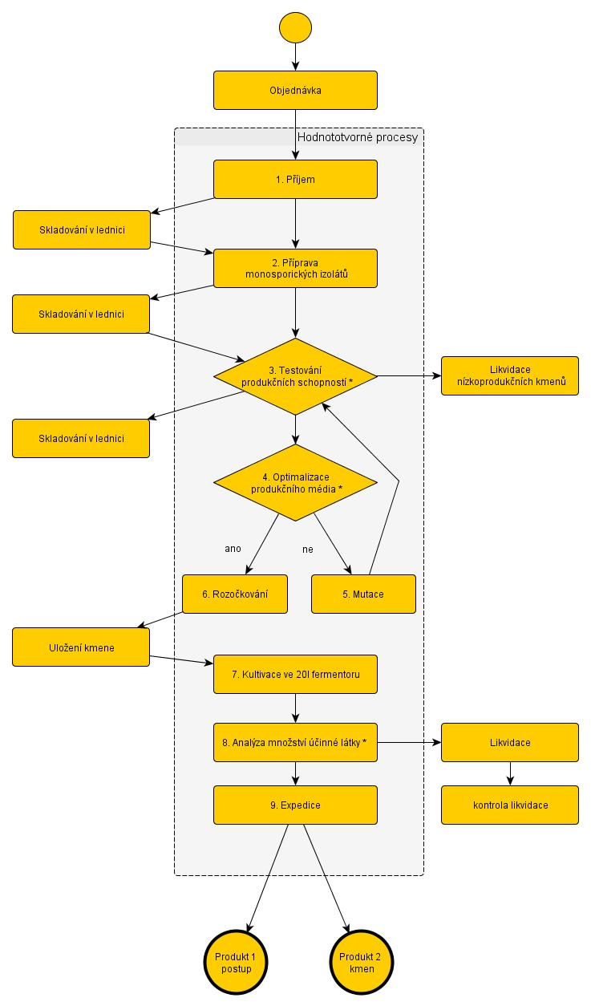
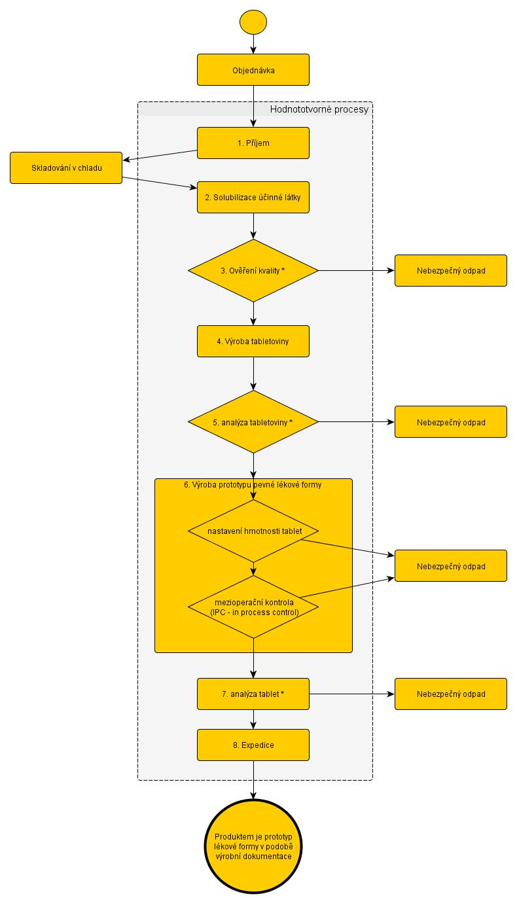
Použité metody
Diagram aktivit

Slide 9
Použité metody
Snímek pracovního dne

Slide 10
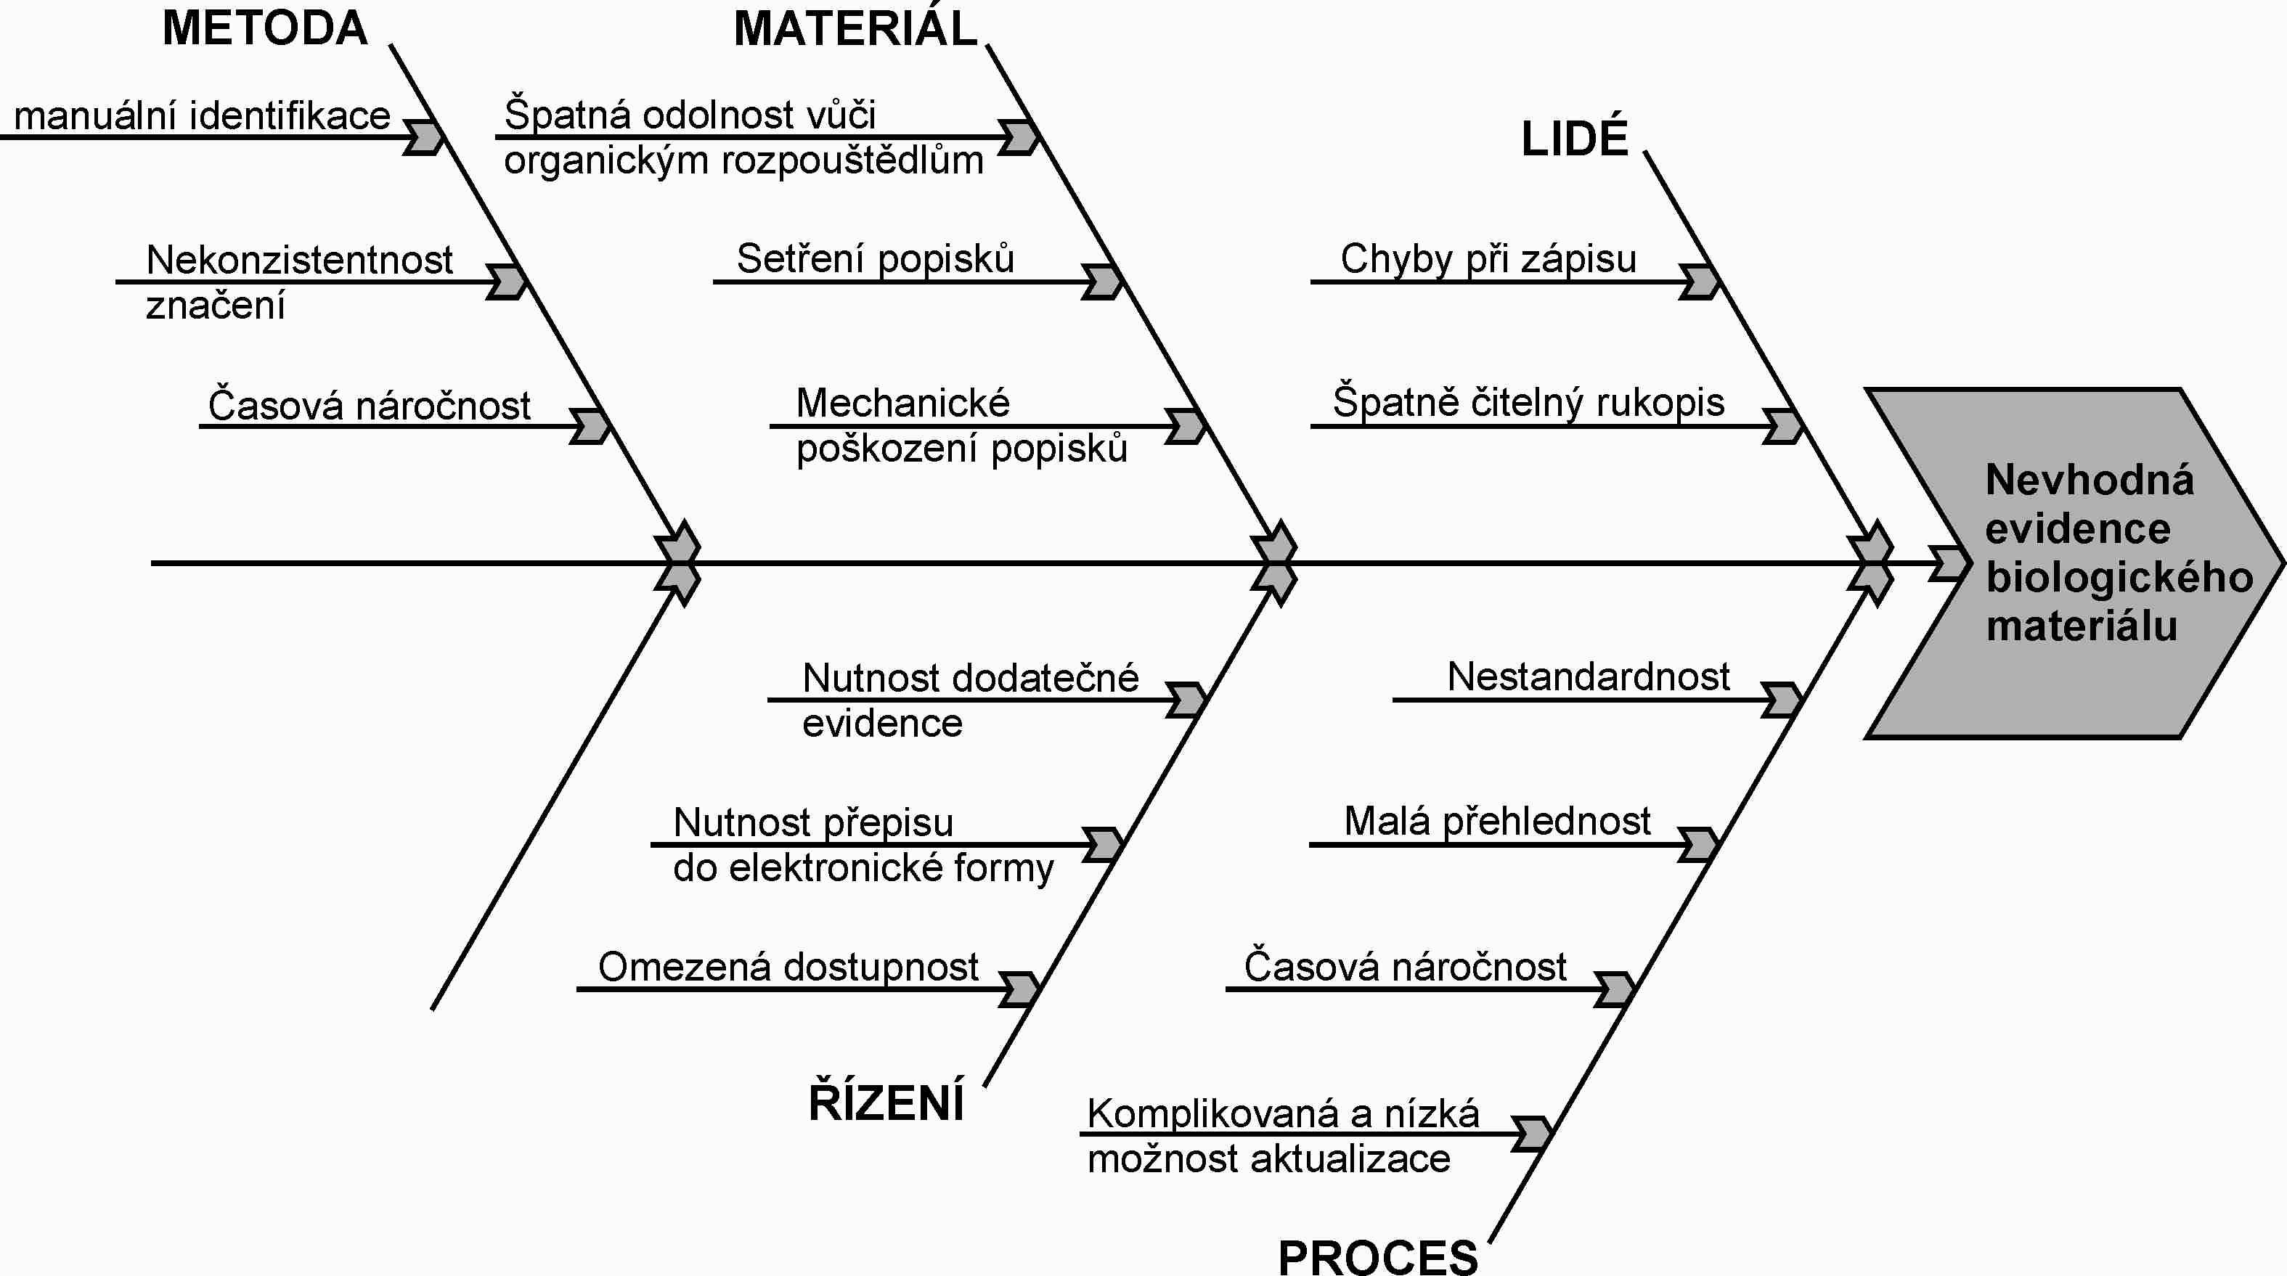
Použité metody
Ishikawa – rybí kost, brainstorming

Slide 11
Použité metody
Vícekriteriální rozhodování za jistoty

Slide 12
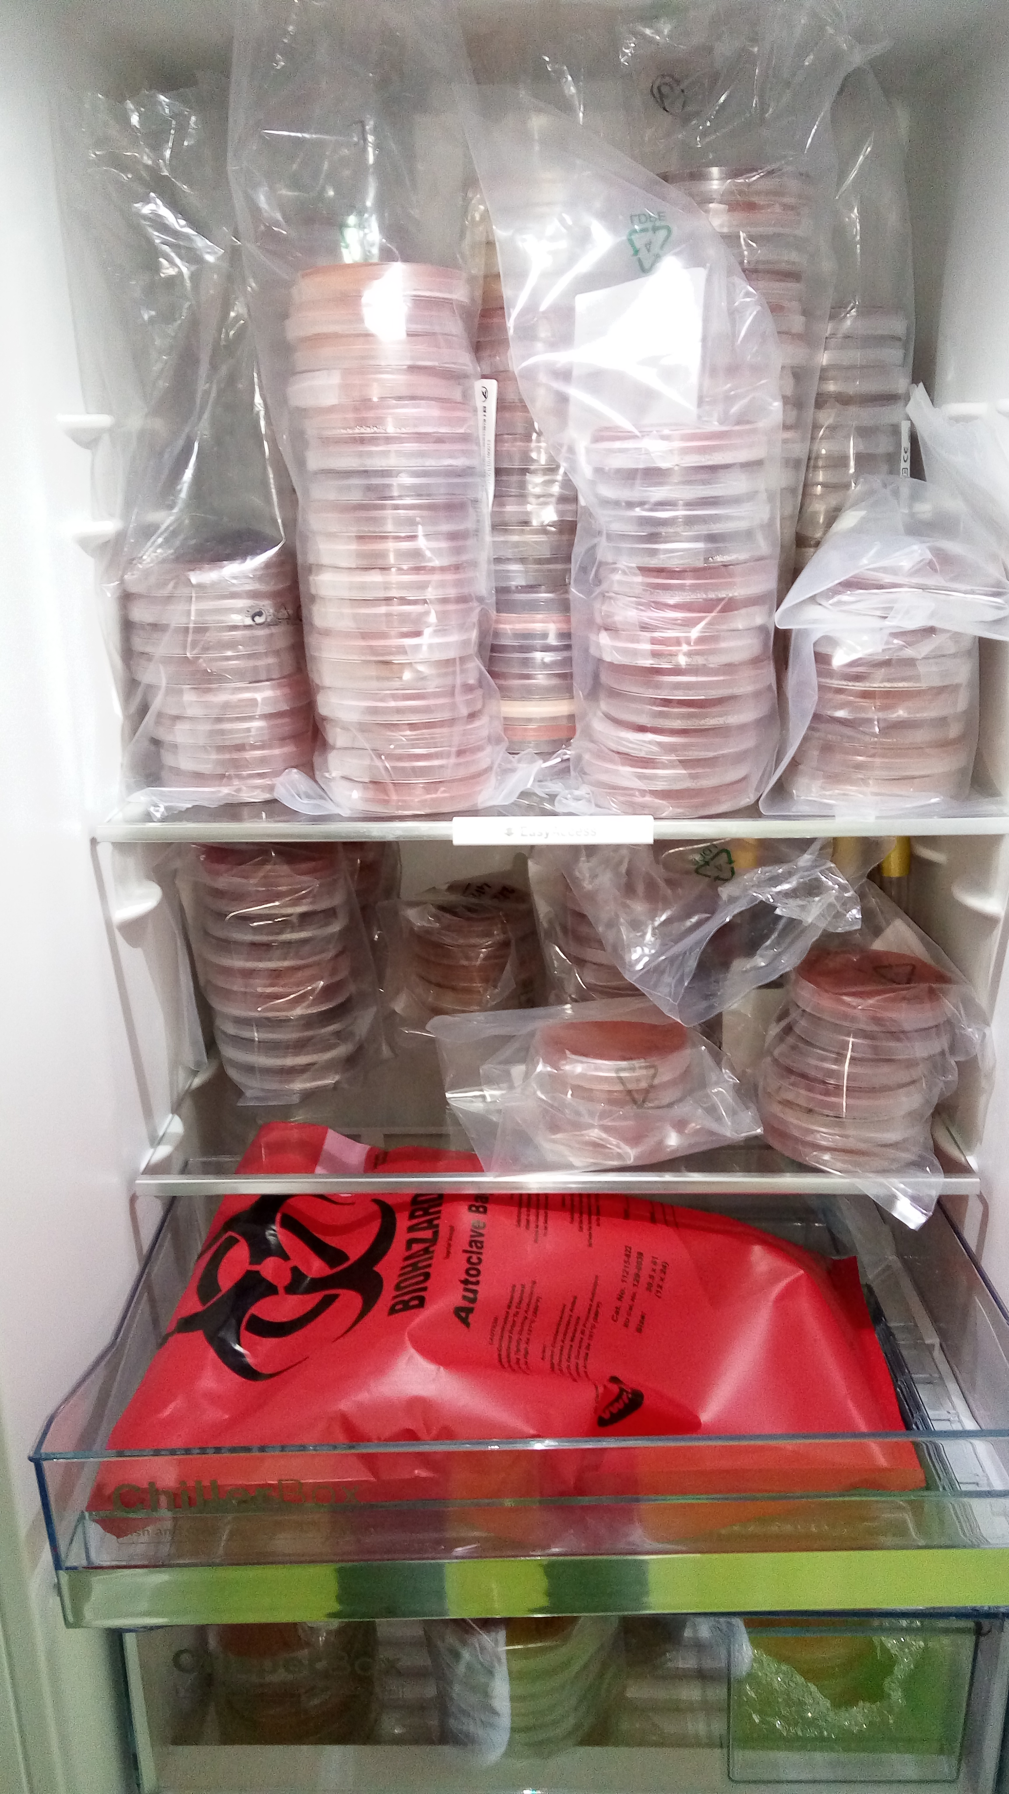
Výsledek analýzy
Metoda manuální identifikace kmenů
Metoda manuálního zápisu analytických
dat

Slide 13
Návrh řešení
Optická identifikace
Informační systém

Slide 14
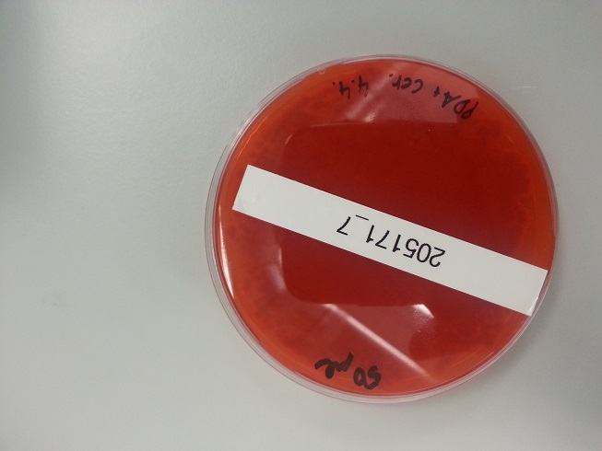
Doplňující dotazy
Návrh dalších alternativ logistických technologií.
Zavede podnik Gemini Vaše návrhy v praxi?

Slide 15
Děkuji za pozornost.

